Slide 1
МУНИЦИПАЛЬНОЕ ОБРАЗОВАНИЕ « УГРАНСКИЙ РАЙОН» СМОЛЕНСКОЙ ОБЛАСТИ
Бюджет для граждан
к решению от 22 декабря №49 о бюджете на 2017 год и плановый период 2018 и 2019 годов (в редакции от 23 ноября 2017 года №53)

Slide 2
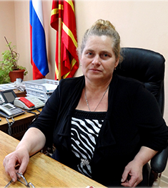
Бюджет для граждан
Уважаемые жители Угранского района!
Приоритетной задачей бюджетной политики на 2017 -2019 годы является обеспечение прозрачности и открытости бюджетного процесса.
Бюджет для граждан – это упрощенная версия бюджетного документа, которая использует неформальный язык и доступные форматы, чтобы облегчить гражданам понимание бюджета, объяснить планы и действия муниципального образования «Угранский район», показать формы взаимодействия с ним по вопросам расходования общественных финансов.
Надеемся, что представление бюджета и бюджетного процесса в понятной для жителей форме повысит уровень общественного участия граждан в бюджетном процессе Угранского района.
Глава муниципального образования «Угранский район» Смоленской области
Н.С. Шишигина

Slide 3
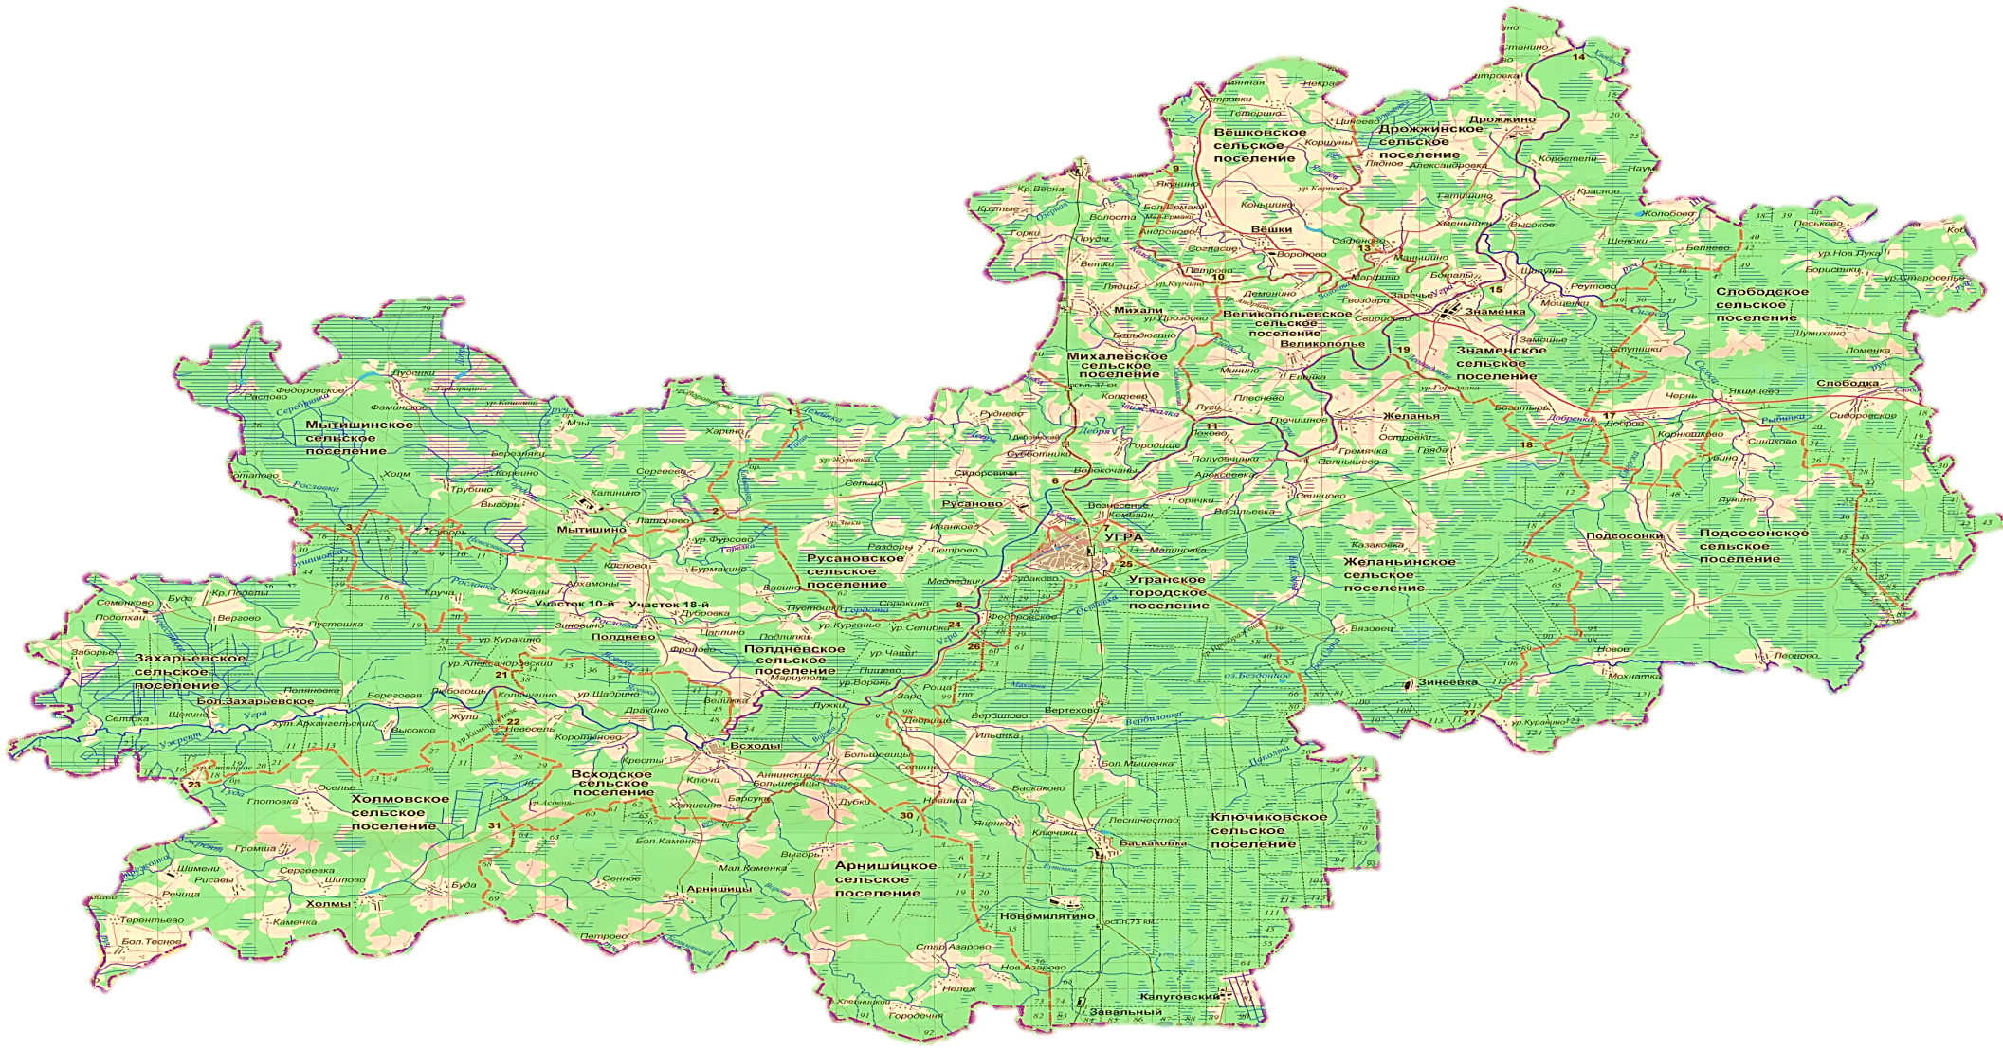
Муниципальное образование «Угранский район» Смоленской области
1. Территория муниципального района составляет 2 900,0 квадратных километров.
2. Территорию муниципального района - исторически сложившиеся земли населенных пунктов, прилегающие к ним земли общего пользования, территории природопользования населения, рекреационные земли, земли для развития поселений., административный центр с. Угра
3. В состав входят 17 муниципальных образований

Slide 4
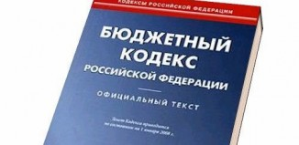
Основные понятия и термины, применяемые при составлении брошюры «БЮДЖЕТ ДЛЯ ГРАЖДАН»

Slide 5
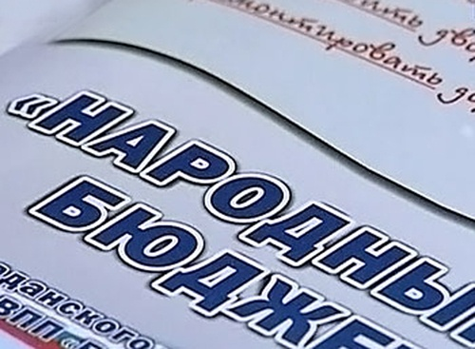
Что такое бюджет для граждан?
«Бюджет для граждан» – информационный сборник, который познакомит население района с основными положениями главного финансового документа Угранского района – районного бюджета.
В сборнике в доступной форме представлено описание доходов, расходов бюджета и их структуры, приоритетные направления расходования бюджетных средств, объемы бюджетных ассигнований, направляемых на финансирование социально-значимых мероприятий в сфере образования, культуры, физической культуры и спорта и в других сферах.
«Бюджет для граждан» нацелен на широкий круг пользователей – всех граждан Угранского района, интересы которых в той или иной мере затронуты районным бюджетом.

Slide 6
Бюджет – это план доходов и расходов на определенный период.
Бюджет - это форма образования и расходования фонда денежных средств, предназначенная для финансирования задач и функций какого-либо субъекта (семьи, организации, государства и т.д.)
Основные характеристики бюджетов:
Доходы бюджета – поступающие в бюджет денежные средства, за исключением средств, являющихся источниками финансирования дефицита бюджета
Расходы бюджета – выплачиваемые из бюджета денежные средства, за исключением средств, являющихся источниками финансирования дефицита бюджета
Дефицит бюджета – это превышение расходов бюджета над его доходами
Профицит бюджета – это превышение доходов бюджета над его расходами
При превышении доходов над расходами принимается решение, как их использовать (накапливать резервы, остатки, погашать долг)
При превышении расходов над доходами принимается решение об источниках покрытия дефицита (использовать имеющиеся накопления, остатки, взять в долг)
Профицит
Дефицит
Доходы
Расходы
Расходы
Доходы

Slide 7
Консолидированный бюджет – свод бюджетов бюджетной системы Российской Федерации на соответствующей территории (за исключением бюджетов государственных внебюджетных фондов) без учета межбюджетных трансфертов между этими бюджетами
Консолидированный бюджет МО «Угранский район» Смоленской области
Бюджет МО «Угранский район»
Бюджеты сельских поселений (17)

Slide 8
Межбюджетные отношения – взаимоотношения между публично-правовыми образованиями по вопросам регулирования бюджетных правоотношений, организации и осуществления бюджетного процесса
Межбюджетные трансферты – средства, предоставляемые одним бюджетом бюджетной системы РФ другому бюджету бюджетной системы РФ

Slide 9
Формы межбюджетных отношений
Дотации – межбюджетные трансферты, предоставляемые на безвозмездной и безвозвратной основе без установления направлений и (или) условий их использования;
Субсидии – сумма средств в денежной или натуральной форме, выделенных из местных бюджетов или в специальных фондов конкретному объекту хозяйствования для организации или поддержания какой-либо деятельности, доходы от которой временно не покрывают нормативную величину расходов;
Субвенции – вид денежной помощи местным бюджетам со стороны государственного бюджета, предназначенной на определенную цель.

Slide 10
Межбюджетные трансферты, получаемые бюджетом МО «Угранский район» Смоленской области из областного бюджета
Виды трансфертов | 2016 год | 2017 год | 2018 год | 2019 год
Всего, в том числе: | 259507,7 | 266538,3 | 153200,0 | 160426,0
Дотации | 60499,0 | 69507,0 | 58730,0 | 58942,0
Субсидии | 109066,2 | 20014,0 | 21736,2 | 20721,2
Субвенции | 76914,3 | 70822,4 | 72449,2 | 80479,0
Прочие межбюджетные трансферты | 387,6 | 284,6 | 284,6 | 284,6

Slide 11
Структура безвозмездных поступлений

Slide 12
Из чего складываются доходы бюджета
Доходы бюджета – безвозмездные и безвозвратные поступления денежных средств в бюджет
Налоговые доходы
Неналоговые доходы
Безвозмездные поступления
Поступления от уплаты налогов, установленных Налоговым кодексом РФ (налог на прибыль организации, налог на доходы физических лиц, налог на имущество организации и др.
Поступления от уплаты пошлин и сборов, установленных законодательством РФ (доходы от использования муниципального имущества, штрафы за нарушение законодательства и др.
Поступления от других бюджетов бюджетной системы, граждан и организаций (межбюджетные трансферты в виде дотаций, субвенций, субсидий)

Slide 13
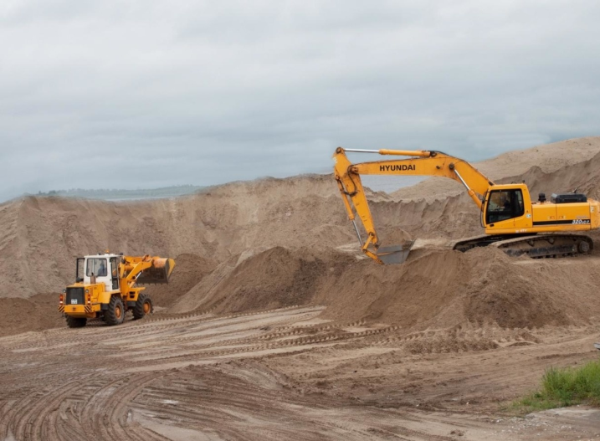
Сведения о налоговых льготах:
Налоговые льготы на уровне бюджета муниципального района
не предоставлялись
Основным налоговым доходом, формирующим бюджет муниципального района, является налог на доходы физических лиц. Таким образом, основными налогоплательщиками, зачисляемых в бюджет муниципального образования, являются налогоплательщики на доходы физических лиц:
ООО «Угранский карьер» - Основным видом деятельности является «разработка гравийных и песчаных карьеров, добыча глины и каолина» Компания была зарегистрирована в 2006 году. (17,8%) ;
ООО «Альтаир» - Основным видом деятельности является «Торговля оптовая за вознаграждение или на договорной основе. Организация зарегистрирована в 2005 году . (4,3%);
ПАО «МРСК Центра» - ведущая электросетевая компания России. Компания была основана в 2004 году, в процессе реформирования российской электроэнергетики и разделения энергокомпаний по видам деятельности, их последующей региональной интеграции. (3,8%).

Slide 14
ЭТАПЫ ФОРМИРОВАНИЯ МЕСТНОГО БЮДЖЕТА
Составление и утверждение местного бюджета – сложный и многоуровневый процесс, основанный на правовых нормах. Формирование, рассмотрение и утверждение местного бюджета происходит ежегодно.
Составление проекта бюджета. До начала составления проекта местного бюджета прият нормативно-правовой акт, в котором определяются ответственные исполнители, порядок и сроки работы над документами и материалами, необходимыми для составления проекта местного бюджета. Непосредственное составление местного бюджета осуществляет Финансовое управление Администрации муниципального образования «Угранский район» Смоленской области. Готовый проект местного бюджета представлен на рассмотрение в Угранский районный Совет депутатов 07 декабря текущего года.
Рассмотрение проекта бюджета. Глава муниципального образования «Угранский район» Смоленской области 07 декабря текущего года внёс на рассмотрение в Угранский район Совета депутатов проект решения о местном бюджете на 2017 год и плановый период 2018 и 2019 годов. Проект местного бюджета рассмотрен на заседании Угранским районным Советов депутатов 9 декабря т.г, 19 декабря прошли публичные слушанья по проекту бюджета. Проект местного бюджета рассматривается депутатами в одном чтении.
Утверждение бюджета. Решение о местном бюджете на очередной финансовый год и на плановый период утверждён Угранским районным Советом депутатов.

Slide 15
На чем основывается проект местного бюджета?
Местный бюджет составляется и утверждается сроком на три года – очередной финансовый год и плановый период.
Составление местного бюджета основывается на
1
Основные направления бюджетной политики МО «Угранский район»
2
Основные направления налоговой политики МО «Угранский район»
3
Прогноз социально-экономического развития муниципального образования
«Угранский район» Смоленской области
4
Муниципальные программы муниципального образования «Уграснкий район» Смоленской области

Slide 16
Сведения об объемах бюджетных инвестиций муниципального образования «Угранский район» Смоленской области в объекты капитального строительства на 2017 год и на плановый период 2018 и 2019 годов
Направление расходов капитального характера | Всего | В том числе по годам: (тыс. рублей)
 |  | 2016 | 2017 | 2018 | 2019 | 2020
Приобретение жилых помещений детям-сиротам и детям, оставшимся без попечения родителей, лицам на их числа по договорам найма специализированных жилых помещений | 21301,5 | 3987,0 | 1600,5 | 6111,0 | 3492,0 | 6111,0

Slide 17
Структура муниципального долга МО «Угранский район» Смоленской области
Муниципальный долг – это долговые обязательства, вытекающие из муниципальных заимствований, полученных в виде ценных бумаг, бюджетных кредитов от других бюджетов бюджетной системы РФ, кредитов кредитных организаций.
Предельный объем муниципального долга на
2017 год – 11722,0 тыс. рублей
2018 год – 11027,0 тыс. рублей
2019 год – 12954,0 тыс. рублей
Верхний предел муниципального внутреннего долга по долговым обязательствам муниципального образования «Угранский район» на
1 января 2018 года – 1172,0 тыс. рублей
1 января 2019 года – 2274,0 тыс. рублей
1 января 2020 года – 3569,0 тыс. рублей
Предельный объем расходов районного бюджета на обслуживание муниципального долга:
2017 год – 15,0 тыс. рублей
2018 год – 15,0 тыс. рублей
2019 год – 15,0 тыс. рублей

Slide 18
Муниципальный долг в динамике
Динамика объема муниципального долга МО «Угранский район» Смоленской области (в рублях)
Источники погашения муниципального долга собственные средства
В соответствии с Бюджетным кодексом РФ объем расходов на обслуживание долга не должен превышать 15% от объема расходов бюджета МО «Угранский район» Смоленской области, за исключением объема расходов, осуществляемых за счет субвенций, предоставляемых из областного бюджета

Slide 19
Основные направления бюджетной политики муниципального образования «Угранский район» Смоленской области на 2017 год и на плановый период 2018 и 2019 годов
Бюджетная политика муниципального образования «Угранский район» Смоленской области определяет основные ориентиры и стратегические цели развития муниципального образования «Угранский район» Смоленской области на трехлетний период.
Основными целями бюджетной политики муниципального образования «Угранский район» Смоленской области на 2017 год и на плановый период 2018 и 2019 годов являются обеспечение долгосрочной сбалансированности и финансовой устойчивости бюджетной системы муниципального образования «Угранский район» Смоленской области, создание условий для обеспечения максимально эффективного управления общественными финансами с учетом современных условий и перспектив развития экономики муниципального образования «Угранский район» Смоленской области.

Slide 20
Основными задачами бюджетной политики на 2017 год и на плановый период 2018 и 2019 годов будут являться:
- формирование реального прогноза доходов, расходов и источников финансирования дефицита при формировании районного бюджета;
- минимизация рисков несбалансированности при бюджетном планировании;
- концентрация расходов на приоритетных направлениях, прежде всего связанных с улучшением условий жизни человека, адресном решении социальных проблем, повышении эффективности и качества предоставляемых населению муниципальных услуг;
- безусловное исполнение действующих расходных обязательств, недопущение принятия новых расходных обязательств, не обеспеченных доходными источниками;
- обеспечение реализации приоритетных задач государственной политики, в том числе предусмотренных в указах Президента Российской Федерации по достижению целевых показателей заработной платы работников бюджетной сферы;
- сохранение всех социальных выплат;
- повышение эффективности и результативности бюджетных расходов за счет сокращения неэффективных расходов;
- повышение эффективности муниципального управления, в том числе за счет повышения качества финансового менеджмента в органах исполнительной власти и бюджетных учреждениях;
- установление моратория на увеличение численности муниципальных органов власти и отдельных категорий работников бюджетной сферы;
- недопущение просроченной задолженности по бюджетным и долговым обязательствам муниципального образования «Угранский район» Смоленской области;
- переход от индивидуальных нормативных затрат на оказание муниципальных услуг (выполнение работ) к групповым нормативным затратам при расчете субсидии на финансовое обеспечение выполнения муниципального задания;

Slide 21
- включение в объем субсидии на финансовое обеспечение выполнения муниципального задания затрат на коммунальные услуги;
- совершенствование и повышение эффективности процедур муниципальных закупок товаров, работ, услуг;
- расширение практики нормирования в сфере закупок товаров, работ, услуг;
- повышение качества финансового контроля в управлении бюджетным процессом, в том числе внутреннего финансового контроля и внутреннего финансового аудита;
- реализация принципов открытости и прозрачности управления муниципальными финансами, в том числе путем составления брошюры «Бюджет для граждан»;
- создание условий для устойчивого развития сельских территорий, стимулирование роста объемов производства сельскохозяйственной продукции, эффективного использования земель сельскохозяйственного назначения, повышение качества жизни сельского населения;
- обеспечение сбалансированности бюджетов поселений;
- проведение работы по преобразованию муниципальных образований Угранского района Смоленской области путем объединения поселений с целью оптимизации расходов местных бюджетов;
- повышение самостоятельности и ответственности органов местного самоуправления за проводимую бюджетную политику, создание условий для получения больших результатов в условиях рационального использования имеющихся ресурсов, концентрация их на проблемных направлениях. Повышение качества управления муниципальными финансами;
- соблюдение предельного уровня дефицита и муниципального долга муниципального образования «Угранский район» Смоленской области;
- проведение взвешенной долговой политики.

Slide 22
Основные направления налоговой политики муниципального образования Угранского сельского поселения Угранского района Смоленской области на 2017 год и плановый период 2018-2019годов
Налоговая политика муниципального образования Угранского сельского поселения Угранского района Смоленской области на среднесрочный период будет направлена на увеличение доходов бюджета за счет оптимизации налоговой нагрузки, отмены неэффективных налоговых льгот, повышения эффективности системы налогового администрирования и проведения антикризисных налоговых мер с продолжением реализации целей и задач, предусмотренных в предыдущие годы, сущность которых состоит в сохранении и развитии налогового потенциала, обеспечивающего бюджетную устойчивость.
Важнейшим фактором проводимой налоговой политики является необходимость поддержания сбалансированности бюджета, что возможно лишь при последовательном увеличении доходов и оптимизации уровня налоговой нагрузки.

Slide 23
Первоочередными задачами налоговой политики муниципального образования Угранского сельского поселения Угранского района Смоленской области на 2017-2019 годы являются:
- увеличение собираемости налоговых и неналоговых доходов;
- создание благоприятных условий для обеспечения инвестиционной привлекательности поселения;
- формирование устойчивости налоговой базы для обеспечения сбалансированности бюджета, обеспечение своевременности и полноты поступлений в бюджет по доходным источникам, укрепление платежной и налоговой дисциплины;
- максимально эффективное использование доходных источников, отказ от реализации задач, не носящих первоочередной характер;
- оперативный контроль за поступлением доходов в бюджет сельского поселения;
- усиление работы по погашению задолженности по налоговым платежам;
- актуализация работы по расширению налоговой базы по имущественным налогам путем выявления и включения в налогооблагаемую базу недвижимого имущества и земельных участков, которые до настоящего времени не зарегистрированы или зарегистрированы с указанием неполных (неактуальных) сведений, необходимых для исчисления налогов;
- улучшение качества администрирования земельного налога и повышения уровня его собираемости для целей пополнения доходной базы поселения;
- продолжение совместной работы с налоговыми и иными уполномоченными исполнительными органами государственной власти Смоленской области по обеспечению полноты и своевременности поступлений доходов бюджета муниципального образования «Угранский район» Смоленской области;

Slide 24
Основные показатели социально-экономического развития муниципального образования «Уграснкий район» Смоленской области на 2017 год и плановый период 2018 и 2019 годов
Показатели | Единица измерения | Отчет | Оценка | Прогноз
 |  | 2015 | 2016 | 2017 | 2018 | 2019
Численность населения (среднегодовая) | Тыс.чел | 8,09 | 7,96 | 7,85 | 7,75 | 7,67
Сельское население (среднегодовая) | Тыс.чел | 8,09 | 7,96 | 7,85 | 7,75 | 7,67
Число родившихся | человек | 67 | 70 | 71 | 73 | 75
Число умерших | человек | 167 | 162 | 159 | 156 | 153
Миграционный прирост, убыль (-) | Человек | -93 | -82 | -35 | -18 | -10

Slide 25
Объем отгруженных товаров собственного производства, выполненных работ и услуг собственными силами - РАЗДЕЛ D: Обрабатывающие производства | Млн.руб. | 157,42 | 165,30 | 173,9 | 183,1 | 193
Продукция сельского хозяйства | Млн.руб. | 362 | 337,4 | 360,5 | 365,2 | 384,4
Ввод в действие жилых домов | тыс. кв. м. в общей площади | 5,92 | 2,90 | 3 | 3,10 | 3,20
Оборот розничной торговли | в ценах соответствующих лет; млн. руб. | 122,7 | 130,0 | 135,0 | 140,0 | 144,0
Объем платных услуг населению | млн. руб. | 5,30 | 5,60 | 5,90 | 6,20 | 6,50
Инвестиции в основной капитал | в ценах соответствующих лет; млн. руб. | 111,58 | 101,56 | 96,42 | 117,82 | 117,23
Уровень безработицы | % | 1,25 | 1,64 | 1,58 | 1,58 | 1,58
Среднемесячная номинальная начисленная заработная плата | тыс. руб. | 17,83 | 17,90 | 18,01 | 18,15 | 18,33

Slide 26
Доходы бюджета - безвозмездные и безвозвратные поступления денежных средств в бюджет.
Налоговые доходы - доходы от предусмотренных законодательством Российской Федерации федеральных налогов и сборов, в том числе предусмотренных специальными налоговыми режимами, и законодательством Смоленской области от региональных налогов.
Налоговые
доходы
бюджета МО
«Угранский район»
Смоленской области(тыс.руб.)
На 2017 год- 21724,6
На 2018 – 20170,7
На 2019 год – 23948,6
Налог на доходы
физических лиц
2017- 15311,5
2018- 16844,9
2019- 17351,3
Налоги
на совокупный
Доход
2017- 2917
2018- 2995,8
2019- 3073,3
Налог на добычу полезных ископаемых
2017 – 381
2018-0
2019-381
Государственная пошлина
2017- 315
2018-330
2019-343

Slide 27
Неналоговые доходы – платежи, которые включают в себя возмездные операции от прямого предоставления государством за пользование имущества и природных ресурсов, от различного вида услуг, а также платежи в виде штрафов или иных санкций за нарушение законодательства.
Неналоговые
доходы бюджета МО
«Угранский район»
Смоленской области (тыс.руб.)
на 2017 -2035.0
2018- 1885,1
2019- 1959,6
Доходы
от использования
имущества,
находящегося в
государственной
и муниципальной
собственности
2017-1351,4
2018-1499
2019-1538,7
Платежи при
пользовании
природными
ресурсами
2017-101,5
2018-106,1
2018-110,3
Доходы от продажи материальных и нематериальных активов
0
Штрафы,
санкции, возмещение ущерба
2017- 266,6
2018-280
2019-310,6
Доходы
от оказания
платных услуг( работ)
и компенсации
затрат
Государства
2017- 315.5

Slide 28
Динамика налоговых и неналоговых доходов бюджета муниципального образования «Угранский район» Смоленской области

Slide 29
Безвозмездные поступления- поступающие в бюджет денежные средства на безвозвратной и безвозмездной основе из областного бюджета( межбюджетные трансферты в виде дотаций, субсидий, субвенций), а также перечисления от физических и юридических лиц.
Безвозмездные
поступления МО
«Угранский район»
Смоленской области ( тыс.руб.)
на 2017-266634,6
2018-153200,0
2019-160426,8
Безвозмездные
поступления от других бюджетов
бюджетной системы Российской
2017-266538,3
2018-153200,0
2019-160426,8
Прочие
безвозмездные
поступления
2017- 96,3

Slide 30
Какие налоги уплачивают в местный бюджет граждане муниципального образования?
Налог на доходы
физических лиц
( Глава 23
Налогового кодекса
Российской федерации)
Ставка налога 13%
В отдельных случаях:
9%- в отношении доходов от долевого участия в деятельности организаций, полученных в виде дивидендов;
30%- в отношении всех доходов, получаемых физическими лицами- иностранными гражданами;
35%- в отношении стоимости полученных выигрышей и призов
Предоставление
налоговых вычетов
Социальные в сумме, уплаченной: за обучение, на лечение, дополнительных страховых взносов на накопительную часть трудовой пенсии.
Стандартные, в том числе на
детей.
Профессиональные, в том числе для нотариусов, адвокатов, лиц, получающих авторские вознаграждения.
Имущественные, в том числе на приобретение жилья.

Slide 31
Нормативы зачисления налогов на территории муниципального образования « Угранский район» Смоленской области на 2017год
Налоги и сборы, установленные законодательством | УРОВНИ БЮДЖЕТА
 | Бюджет муниципального образования | Бюджеты сельских поселений
Федеральные в т.ч.
1. Налог на доходы физических лиц | 30,552 % | 9,99 %
2. Налог со специальными налоговыми режимами, в т.ч.
2.1. Единый налог на вмененный доход | 100%
2.2. Единый сельскохозяйственный налог | 50% | 50%
2.3. Налог, взимаемый в связи в связи с применением патентной системы налогообложения | 100%
3. Налог на добычу общераспространенных полезных ископаемых | 100%
Местные
1. Налоги на имущество в т.ч.
1.1. налог на имущество физических лиц |  | 100%
1.2. Земельный налог |  | 100%

Slide 32
ЧТО ТАКОЕ РАСХОДЫ БЮДЖЕТА?
. Расходы бюджета – выплачиваемые из бюджета денежные средства, за исключением средств, являющихся источниками финансирования дефицита бюджета.
. Формирование расходов осуществляется в соответствии с расходными обязательствами, обусловленными установленным законодательством разграничением полномочий, исполнение которых должно происходить в очередном финансовом году.

Slide 33
Разделы классификации расходов бюджетов
Классификация расходов бюджетов по разделам
01 Общегосударственные вопросы
03 Национальная безопасность и правоохранительная деятельность
04 Национальная экономика
05 Жилищно – коммунальное хозяйство
07 Образование
08 Культура, кинематография
10 Социальная политика
11 Физическая культура и спорт
13 Обслуживание государственного и муниципального долга
14 Межбюджетные трансферты общего характера

Slide 34
Основные характеристики районного бюджета на 2017 и плановый период 2018 и 2019 годов. ( тыс.руб)
Наименование | 2017 год | 2018 год | 2019 год
Общий объем доходов районного бюджета | 291311,0 | 175256,0 | 86335,2
Общий объем расходов районного бюджета | 293594,2 | 176358,0 | 187630,3
Дефицит районного бюджета | 2283,2 | 1102,0 | 1295,0
В соответствии с пунктом 3 статьи 92.1 Бюджетного кодекса РФ дефицит бюджета муниципального района не должен превышать 10% от утвержденного объема доходов, без учета безвозмездных поступлений.

Slide 35
Источники финансирования дефицита районного бюджета
Показатель | 2017г | 2018г | 2019г
Источники внутреннего финансирования дефицита бюджета | 1172,0 | 1102 | 1295
Кредиты кредитных организаций | 1172,0 | 1102 | 1295
Погашение бюджетных кредитов , предоставленных кредитными организациями в валюте Российской Федерации | 0 | 0 | 0
Бюджетные кредиты из других бюджетов бюджетной системы российской Федерации | 0 | 0 | 0
Изменение остатков средств на счетах по учету средств бюджета | 1411,2 | 0 | 0

Slide 36
Программная структура расходов районного бюджета на 2017 год и плановый период 2018 и 2019 г (в тыс.руб.)
Наименование программы | 2017 | 2018 | 2019 | Администратор программы | Исполнитель программы
Муниципальная программа «Развитие дорожно- транспортного комплекса в муниципальном образовании « Угранский район» Смоленской области» на 2014-2020 годы» | 11289,0 | 530,0 | 530,0 | Администрация муниципального образования « Угранский район» Смоленской области | Отдел по строительству, транспорту, связи энергетике и ЖКХ Администрации МО « Угранский район» Смоленской области
Муниципальная программа « Создание благоприятного предпринимательского и инвестиционного климата в муниципальном образовании « Угранский район»Смоленской области на 2014-2020 годы» | 105,0 | 105,0 | 105,0 | Администрация муниципального образования «Угранский район» Смоленской области | Отдел экономики Администрации МО « Угранский район» Смоленской области
Муниципальная программа «Развитие сельского хозяйства в муниципальном образовании « Угранский район»Смоленской области на 2014-2020 годы | 100,0 . | 100,0 | 100,0 | Администрация муниципального образования « Угранский район» Смоленской области | Сектор Сельского хозяйства и продовольствия Администрации МО « Угранский район» Смоленской области

Slide 37
Программная структура расходов районного бюджета на 2017 год и плановый период 2018 и 2019 г.
Наименование программы | 2017 | 2018 | 2019 | Администратор программы | Исполнитель программы
Муниципальная программа « Комплексные меры по профилактике правонарушений и усилению борьбы с преступностью в муниципальном образовании « Угранский район» Смоленской области» на 2014-2020 годы» | 95,0 | 95,0 | 95,0 | Администрация муниципального образования « Угранский район» Смоленской области | Администрация муниципального образования « Угранский район» Смоленской области
Муниципальная программа «Создание условий для обеспечения качественными услугами ЖКХ населения муниципального образования « Угранский район» Смоленской области» на 2014-2017 годы» | 10,0 | 10,0 | 10,0 | Администрация муниципального образования « Угранский район» Смоленской области | Администрация муниципального образования « Угранский район» Смоленской области
Муниципальная программа « Повышение эффективности деятельности Администрации муниципального образования« Угранский район» Смоленской области» на 2016-2020 годы» | 14179,3 | 13751,1 | 13751,1 | Администрация муниципального образования « Угранский район» Смоленской области | Администрация муниципального образования « Угранский район» Смоленской области,

Slide 38
Программная структура расходов районного бюджета на 2017 год и плановый период 2018 и 2019 г.
Наименование программы | 2017 | 2018 | 2019 | Администратор программы | Исполнитель программы
Муниципальная программа «Развитие образования в муниципальном образовании « Угранский район» Смоленской области» на 2014-2020 годы» | 101228,9 | 94572,9 | 106416,7 | Отдел образования Администрации муниципального образования « Угранский район» Смоленской области | Отдел образования Администрации муниципального образования « Угранский район» Смоленской области
Муниципальная программа « Патриотическое воспитание молодежи в муниципальном образовании« Угранский район» Смоленской области» на 2014-2020 годы» | 50,0 | 50,0 | 50,0 | Администрация муниципального образования « Угранский район» Смоленской области | Отдел образования Администрации Угранского района Смоленской области
Муниципальная программа «Развитие культуры и туризма в муниципальном образовании « Угранский район» Смоленской области» на 2014-2020 годы» | 27687,0 | 25929,6 | 26043,5 | Отдел культуры и спорта Администрации муниципального образования « Угранский район» Смоленской области | Отдел культуры и спорта Администрации муниципального образования « Угранский район» Смоленской области

Slide 39
Программная структура расходов районного бюджета на 2017 год и плановый период 2018 и 2019 г.
Наименование программы | 2017 | 2018 | 2019 | Администратор программы | Исполнитель программы
Муниципальная программа « Управление муниципальными финансами в муниципальном образовании « Угранский район» Смоленской области» на 2016-2020 годы» | 25544,2 | 26066,9 | 26281,1 | Финансовое управление администрации муниципальное образование « Угранский район» Смоленской области | Финансовое управление администрации муниципальное образование « Угранский район» Смоленской области
Муниципальная программа « Устойчивое развитие сельских территорий в муниципальном образовании « Угранский район» Смоленской области» на 2014-2017 год и на период до 2020 года» | 100,0 | 100,0 | 100,0 | Администрация муниципального образования « Угранский район» Смоленской области | Администрация муниципального образования « Угранский район» Смоленской области
Муниципальная программа « Поддержка общественных организаций муниципального образования « Угранский район» Смоленской области» на 2016-2020 годы» | 205,8 | 205,8 | 205,8 | Администрация муниципального образования « Угранский район» Смоленской области | Администрация муниципального образования « Угранский район» Смоленской области, Финансовое управление

Slide 40
Программная структура расходов районного бюджета на 2017 год и плановый период 2018 и 2019 г.
Наименование программы | 2017 | 2018 | 2019 | Администратор программы | Исполнитель программы
Муниципальная программа « Обеспечение жильем молодых семей» на 2015-2020 годы» | 3895,5 | 264,6 | 264,6 | Администрация муниципального образования « Угранский район» Смоленской области | Администрация муниципального образования « Угранский район» Смоленской области
Муниципальная программа « Энергосбережение и повышение энергетической эффективности на 2010-2020 годы на территории муниципального образования « Угранский район» Смоленской области | 5,0 | 5,0 | 5,0 | Администрация муниципального образования « Угранский район» Смоленской области | Администрация муниципального образования « Угранский район» Смоленской области
Муниципальная программа « Приоритетные направления демографического развития муниципального образования « Угранский район» Смоленской области на 2015-2020 годы» | 17,0 | 17,0 | 17,0 | Администрация муниципального образования « Угранский район» Смоленской области | Администрация муниципального образования « Угранский район» Смоленской области

Slide 41
Информация об объеме доходов бюджета МО «Угранский район» в расчете на душу населения
Наименование показателя | 2016 год | 2017 год | 2018 год | 2019 год
Итого доходов, тыс. руб. | 285636,8 | 291311,0 | 175255,8 | 186335,0
Налоговые и неналоговые доходы, тыс.руб. | 24676,4 | 24676,4 | 22055,8 | 25908,2
Безвозмездные поступления, тыс.руб. | 266634,6 | 266634,6 | 153200,0 | 160426,0
Численность постоянного населения, тыс. чел. | 7,96 | 7,85 | 7,75 | 7,67
Доходы на душу населения, руб. | 17830 | 18010 | 18150 | 18330

Slide 42
В каких пропорциях распределены расходы районного бюджета
в 2017 году?

Slide 43
Распределение бюджетных ассигнований по разделам расходов на 2017 и плановый период 2018 и 2019 год(тыс. руб.)
Наименование | 2017 | 2018 | 2019
Общегосударственные вопросы | 29936,8 | 28086,0 | 28386,0
Национальная безопасность и правоохранительная деятельность | 90,0 | 95,0 | 95,0
Национальная экономика | 80782,5 | 2389,0 | 1189,0
Жилищно-коммунальное хозяйство | 15154,8 | 10,0 | 10,0
Образование | 96900,1 | 86472.4 | 90313,7
Культура, кинематография | 31341,6 | 22754,9 | 22869,1
Социальная политика | 16514,0 | 14893,5 | 22896,0
Физическая культура и спорт | 350,0 | 250,0 | 250,0
Обслуживание государственного и муниципального долга | 15,0 | 15,0 | 15,0
Межбюджетные трансферты бюджетам субъектов российской федерации и муниципальных образований общего характера | 266538,3 | 21392,0 | 21606,2

Slide 45
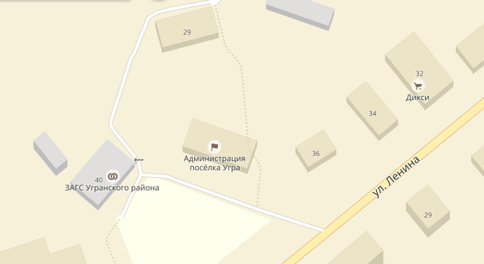
Контактная информация
Финансовое управление Администрации муниципального образования «Угранский район» Смоленской области
Адрес: 215430, ул. Ленина, д.38, с. Угра, Смоленской области
Для обратной связи граждан:
Телефон: +7 (48137) 4-19-44
Факс: +7 (48137) 4-12-65
Почта: fug17.ugra@yandex.ru
Режим работы: понедельник-пятница: 09:00 - 17:15 перерыв на обед: 13:00 - 14:00 выходные: суббота-воскресенье
Формами участия граждан в публичных слушаньях является предоставление предложений в письменной форме и личное участие
Вопросы, предложения и отзывы вы можете оставить на нашем сайте в разделе «Интернет-приемная» или по электронной почте указанной выше.
Ведется статистика посещаемости сайта

Slide 46
СПАСИБО
ЗА ВНИМАНИЕ!

